Slide 1





Nêu được tác dụng và mô tả được các bộ phận chính của quạt điện
Nhận biết được một số loại quạt điện thông dụng.
Xác định vị trí đặt quạt; bật, tắt, điều chỉnh được tốc độ quạt phù hợp với yêu cầu sử dụng.
Nhận biết và phòng tránh được những tình huống mất an toàn khi sử dụng quạt điện.

Slide 2




Notes:
- GV cung cấp them thông tin về đường hang không

Slide 3


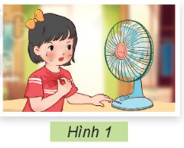
Em hãy quan sát hình 1 và cho biết bạn nhỏ đang sử dụng quạt điện để làm gì?
Bạn nhỏ dùng quạt điện để quạt cho bớt nóng.

Slide 4
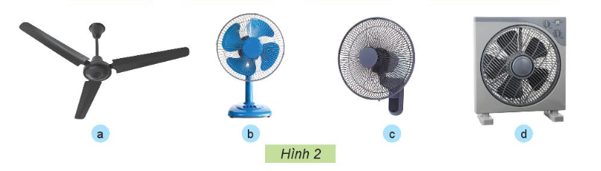
Em hãy sắp xếp các thẻ tên dưới đây tương ứng với mỗi loại quạt trong hình 2.
Quạt hộp
Quạt trần
Quạt treo tường
Quạt bàn
Em hãy quan sát kiểu dáng của mỗi loại quạt điện trên, nêu vị trí lắp đặt của mỗi loại quạt điện trong gia đình.

Slide 5

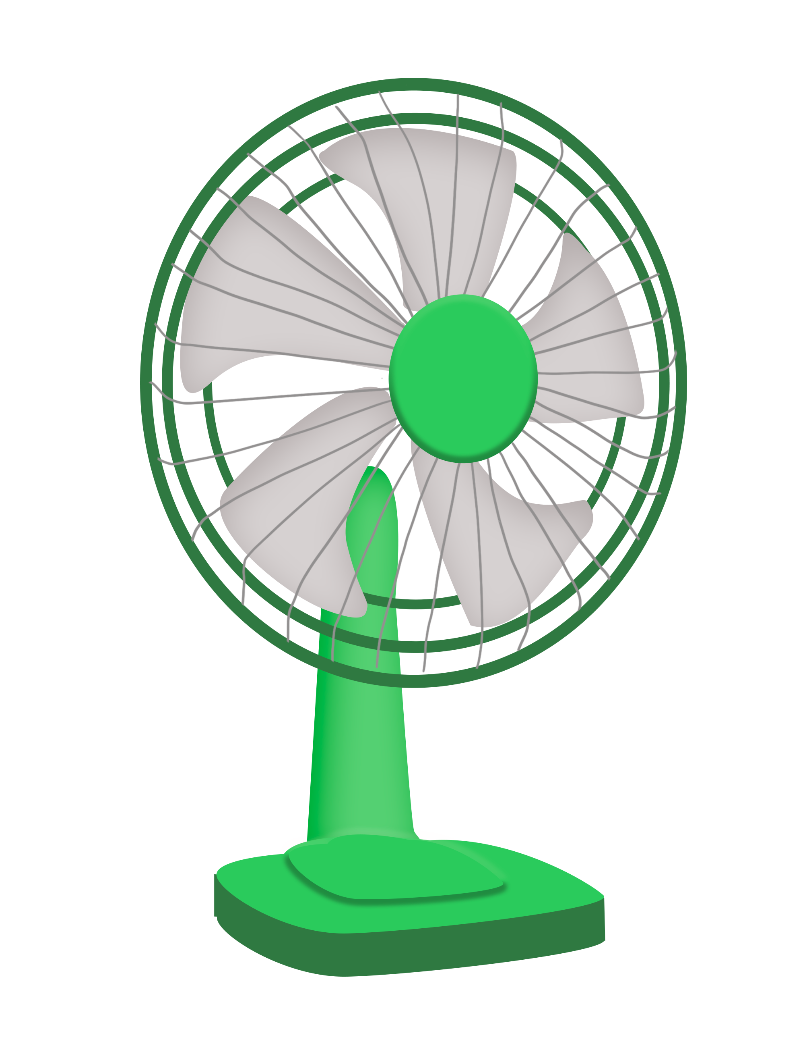
Notes:
- GV cung cấp them thông tin về đường hang không

Slide 6
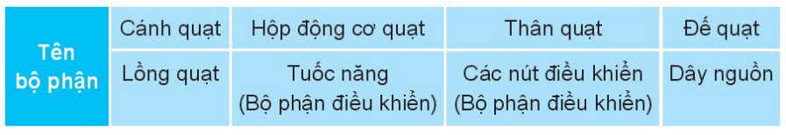
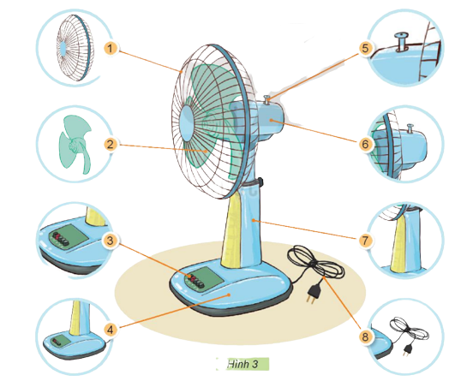

Em hãy quan sát và gọi tên các bộ phận tương ứng của quạt điện theo bảng dưới đây:

Slide 7







Slide 8
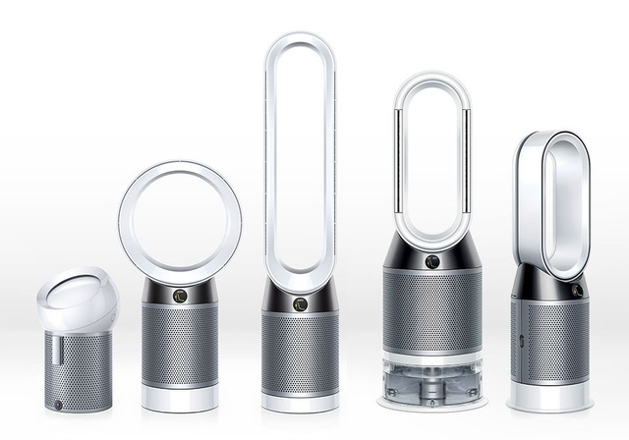
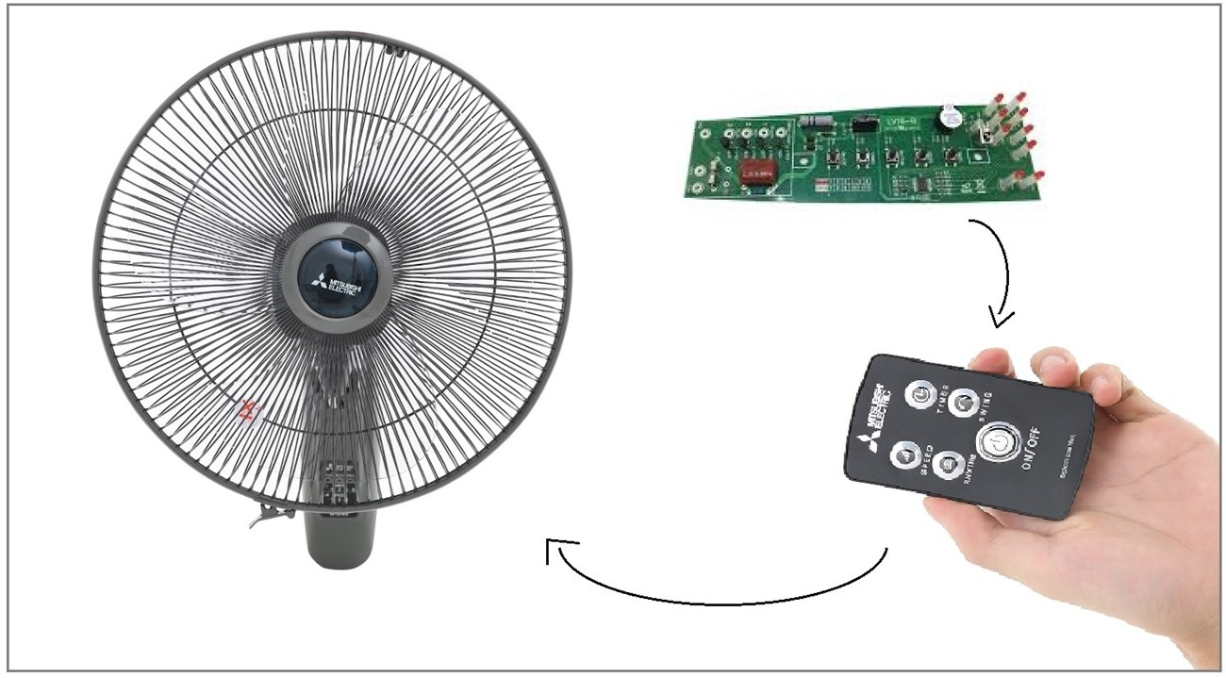
Một số mẫu quạt điện hiện đại
Quạt không cánh
Quạt có điều khiển

Slide 9

Năm 2009, một kĩ sư người Anh tên là James Dyson (Giêm Đai-sơn) đã nghiên cứu và chế tạo ra “quạt không cánh”
Động cơ và cánh quạt được thiết kế rất nhỏ, nằm trong thân quạt. Quạt có kiểu dáng đẹp, dễ vệ sinh và an toàn với trẻ nhỏ.
Quạt không cánh

Slide 10
Các mẫu quạt điện hiện đại còn có thêm bộ phận điều khiển từ xa. Có thể bật, tắt, thay đổi tốc độ và hướng gió từ xa.
Quạt có điều khiển

